Slide 1
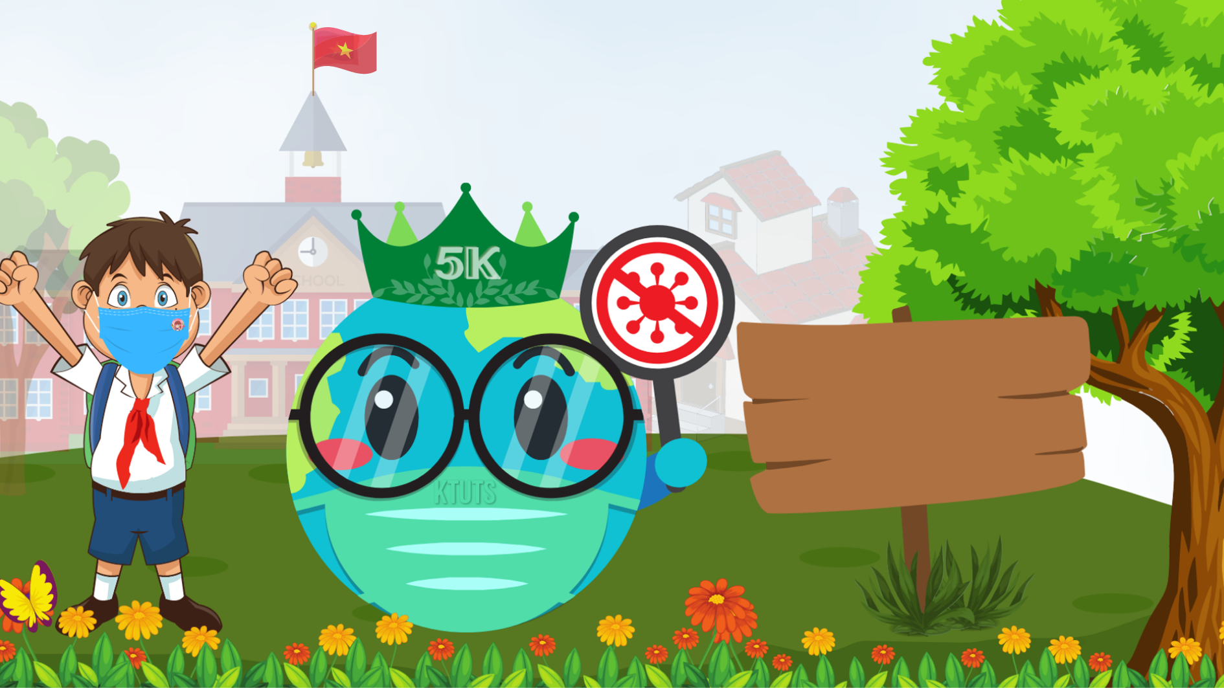
KTUTS

Slide 2
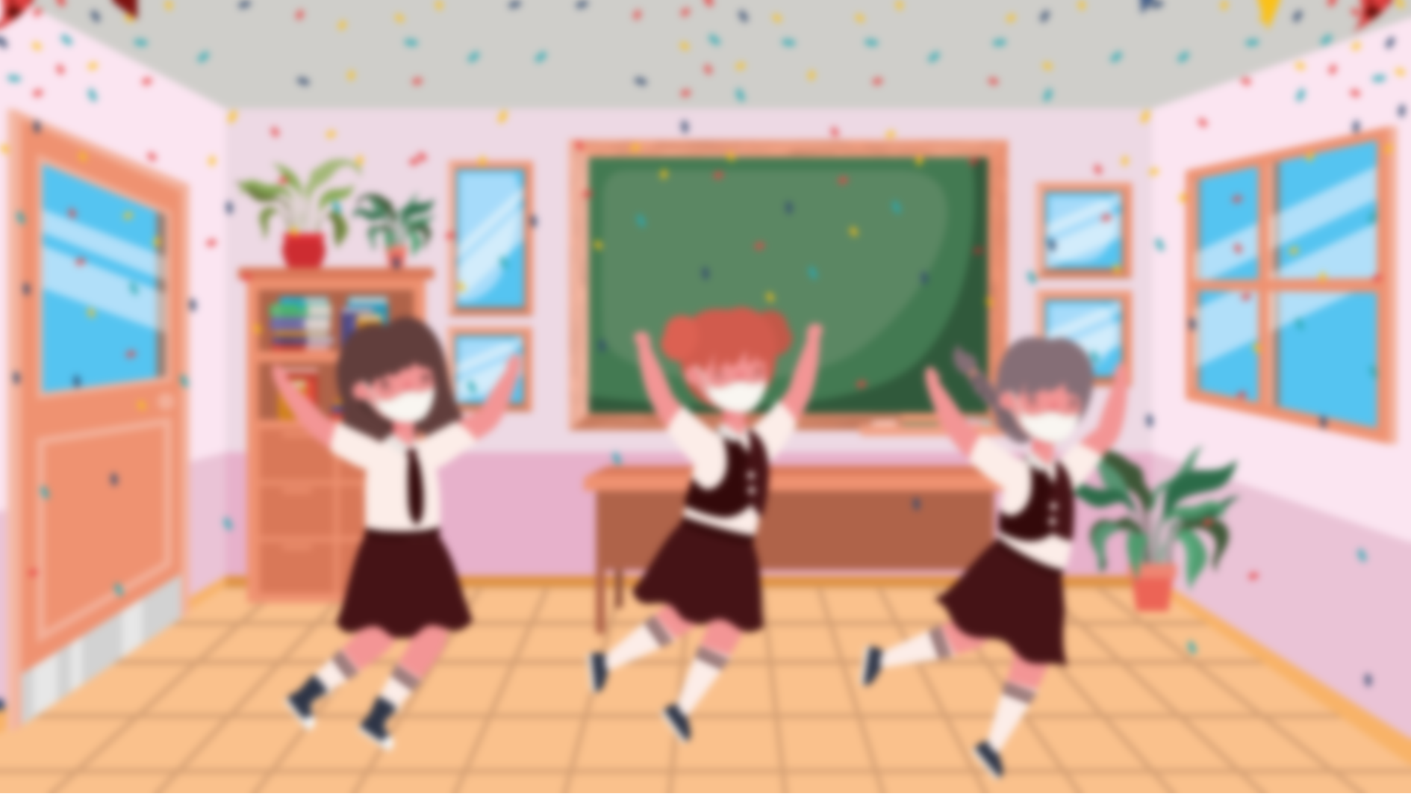
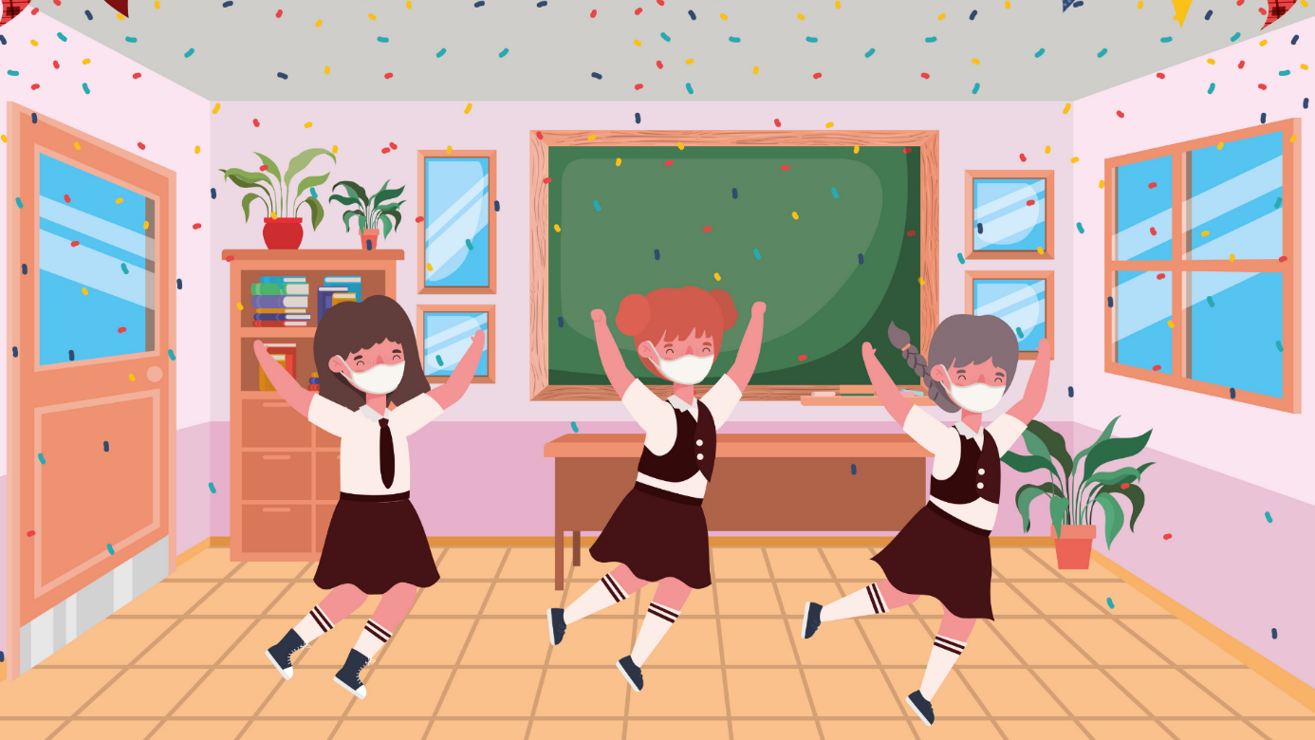
KHỞI ĐỘNG

Slide 3
Bạn biết gì về
virus corona?

Slide 4
Cùng xem phim
với mình nhé!
https://www.youtube.com/watch?v=xIRTM9xxRTk&t=77s

Slide 5
Để giữ gìn sức khỏe,
chúng ta nên làm gì?

Slide 7
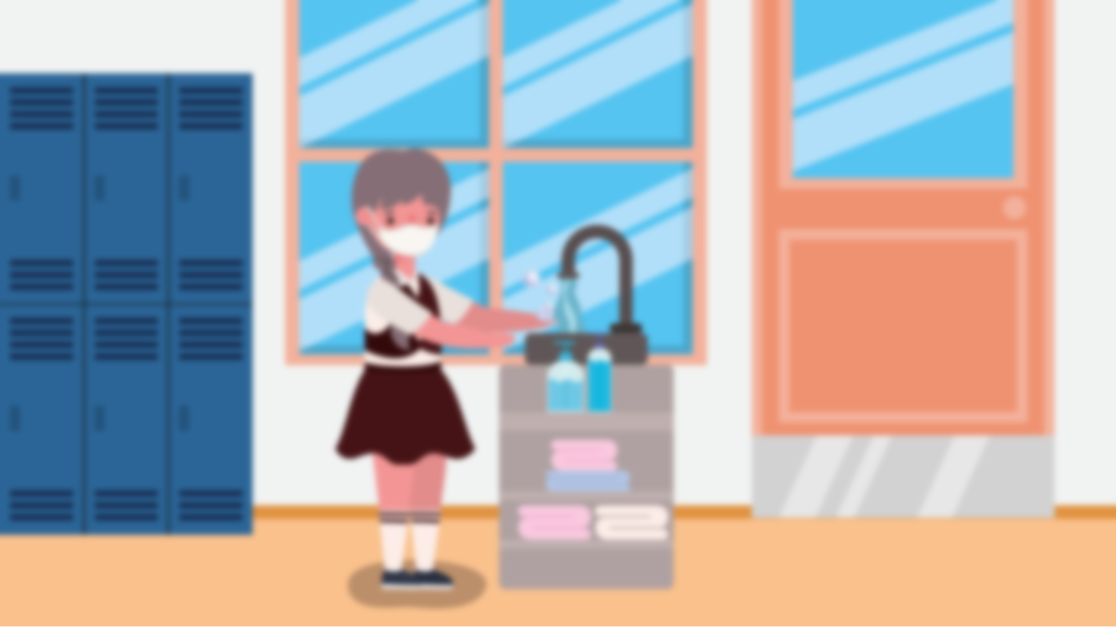
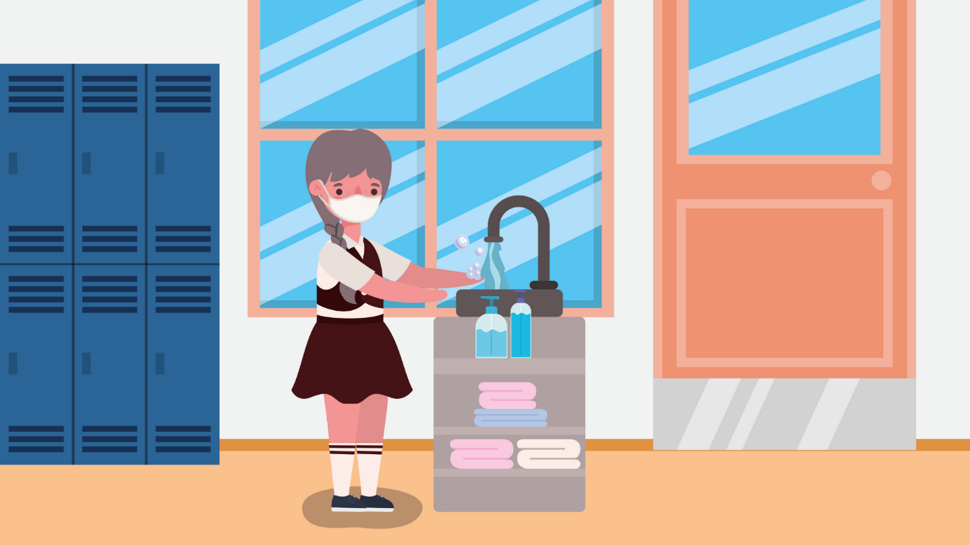
BÀI TẬP 1

Slide 8
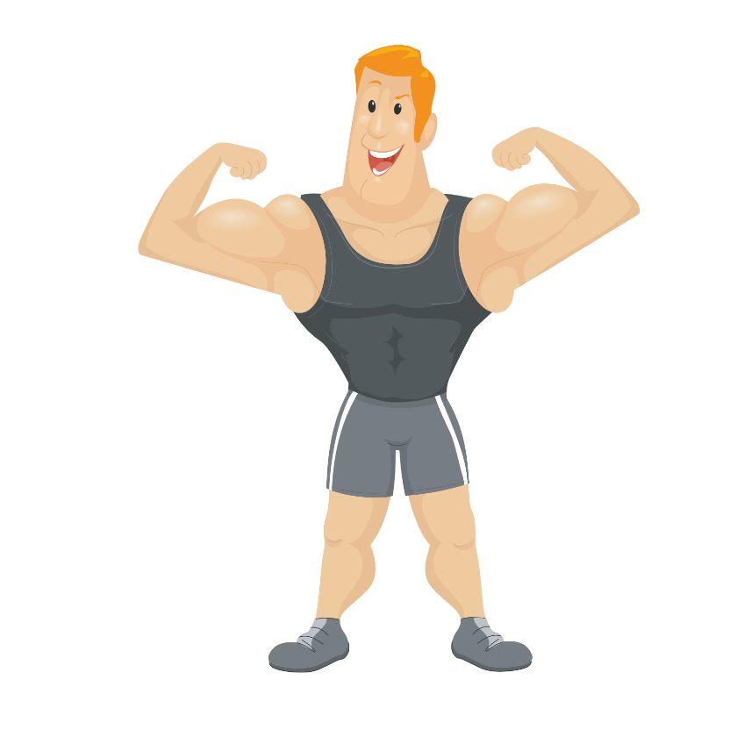
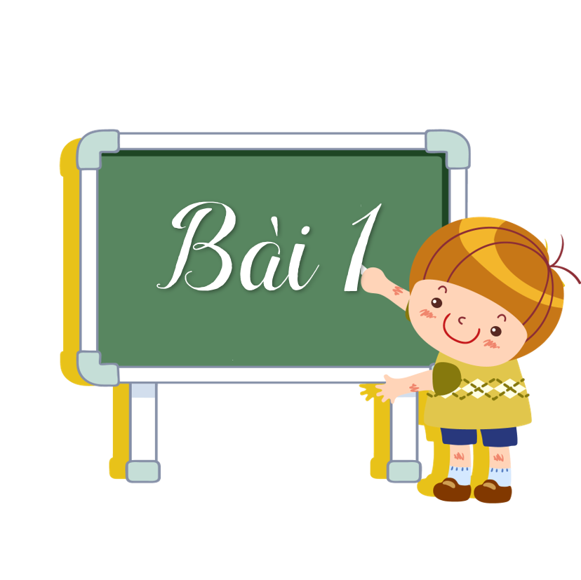
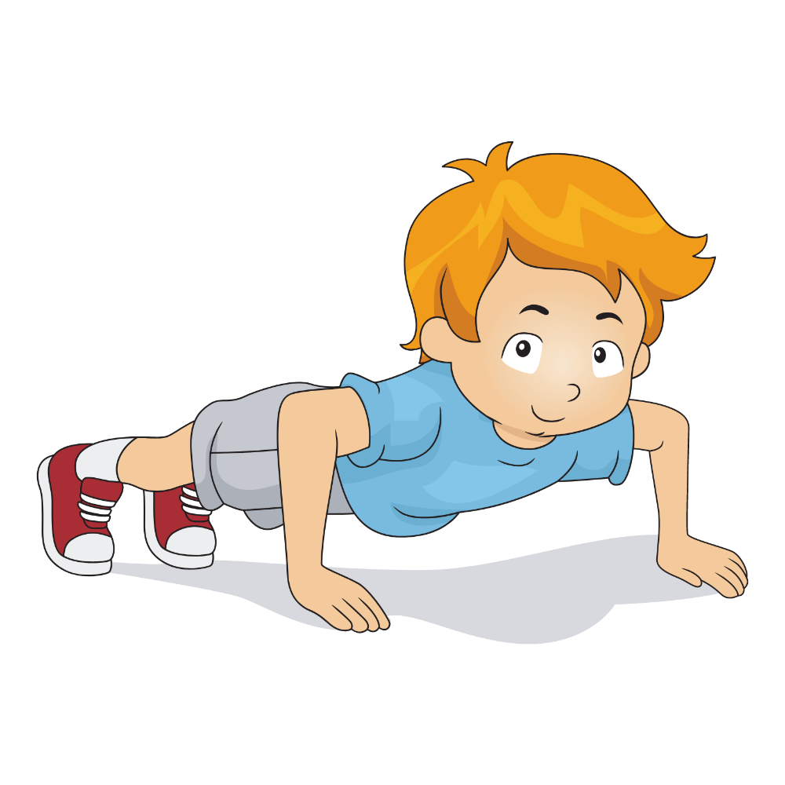
Mẫu:
a) tập luyện
b) vạm vỡ
Tìm các từ ngữ:
a) Chỉ những hoạt động có lợi cho sức khỏe.
b) Chỉ những đặc điểm của một cơ thể khỏe mạnh.

Slide 9
a) Chỉ những hoạt động có lợi cho sức khỏe | b) Chỉ những đặc điểm của một cơ thể khỏe mạnh
tập luyện, tập thể dục, đi bộ, chạy nhảy, chơi thể thao, ăn uống điều độ, an dưỡng, nghỉ mát, ... | vạm vỡ, cường tráng, rắn rỏi, lực lưỡng, to khỏe, nở nang, rắn chắc, chắc nịch, dẻo dai, nhanh nhẹn, ...

Slide 10
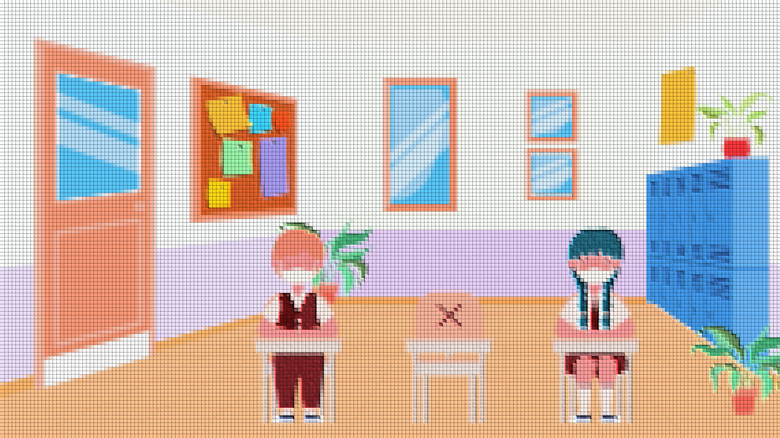
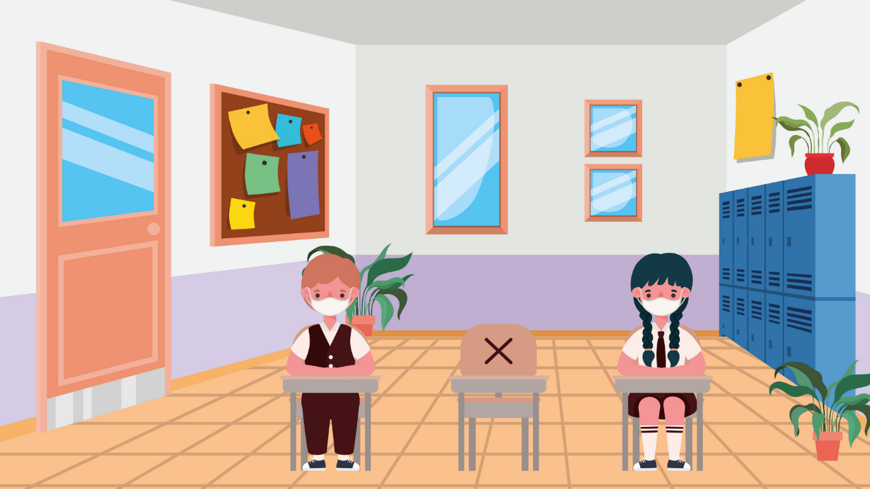
BÀI TẬP 2

Slide 11
ĐUỔI HÌNH BẮT CHỮ
Đây là tên một môn thể thao?
bóng đá

Slide 12
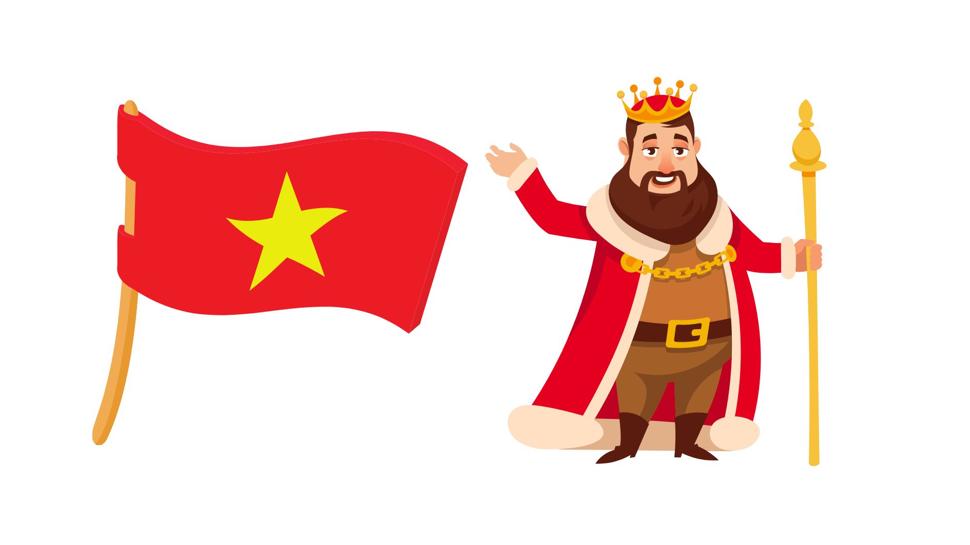
ĐUỔI HÌNH BẮT CHỮ
Đây là tên một môn thể thao?
cờ vua

Slide 13
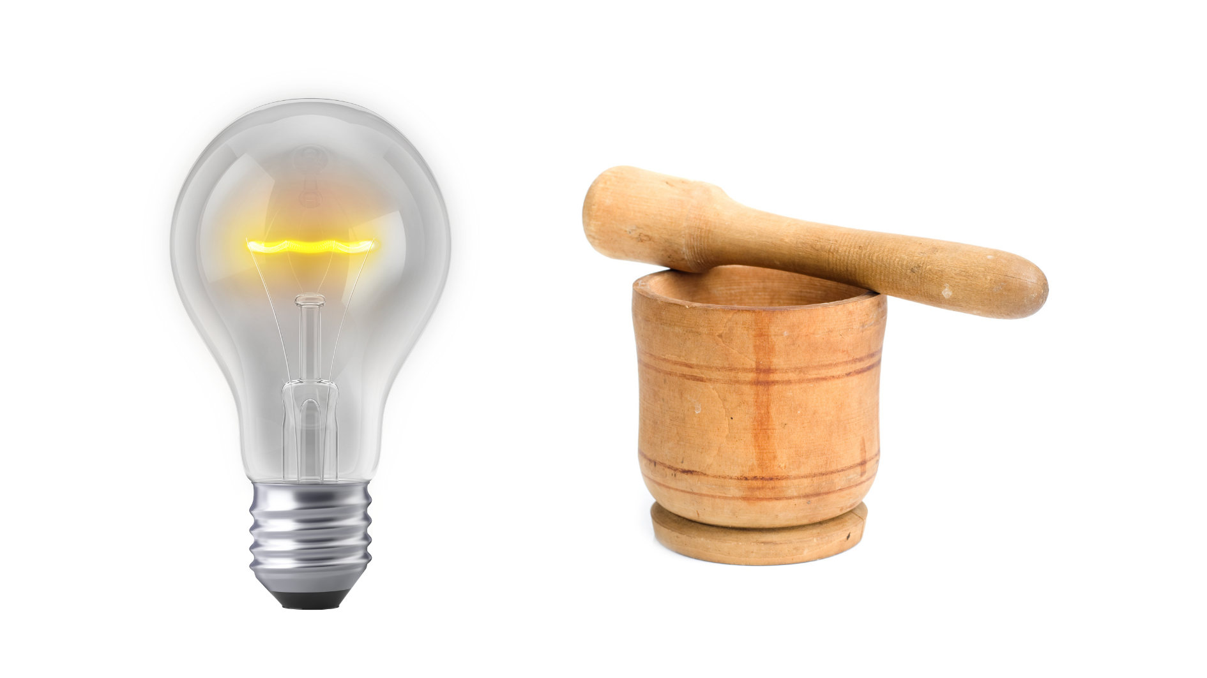
ĐUỔI HÌNH BẮT CHỮ
Đây là tên một môn thể thao?
bóng chày

Slide 14
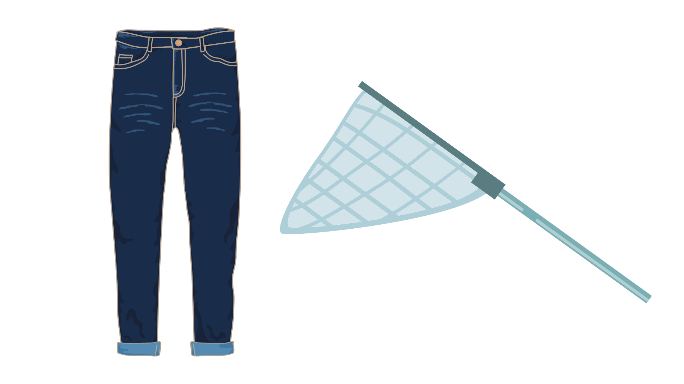
ĐUỔI HÌNH BẮT CHỮ
Đây là tên một môn thể thao?
quần vợt

Slide 15
Bài 2. Kể tên các môn thể thao mà em biết.
bóng đá
đấm bốc
leo núi
cầu lông
bơi lội
bắn súng
nhảy sào
trượt tuyết
cử tạ

Slide 16
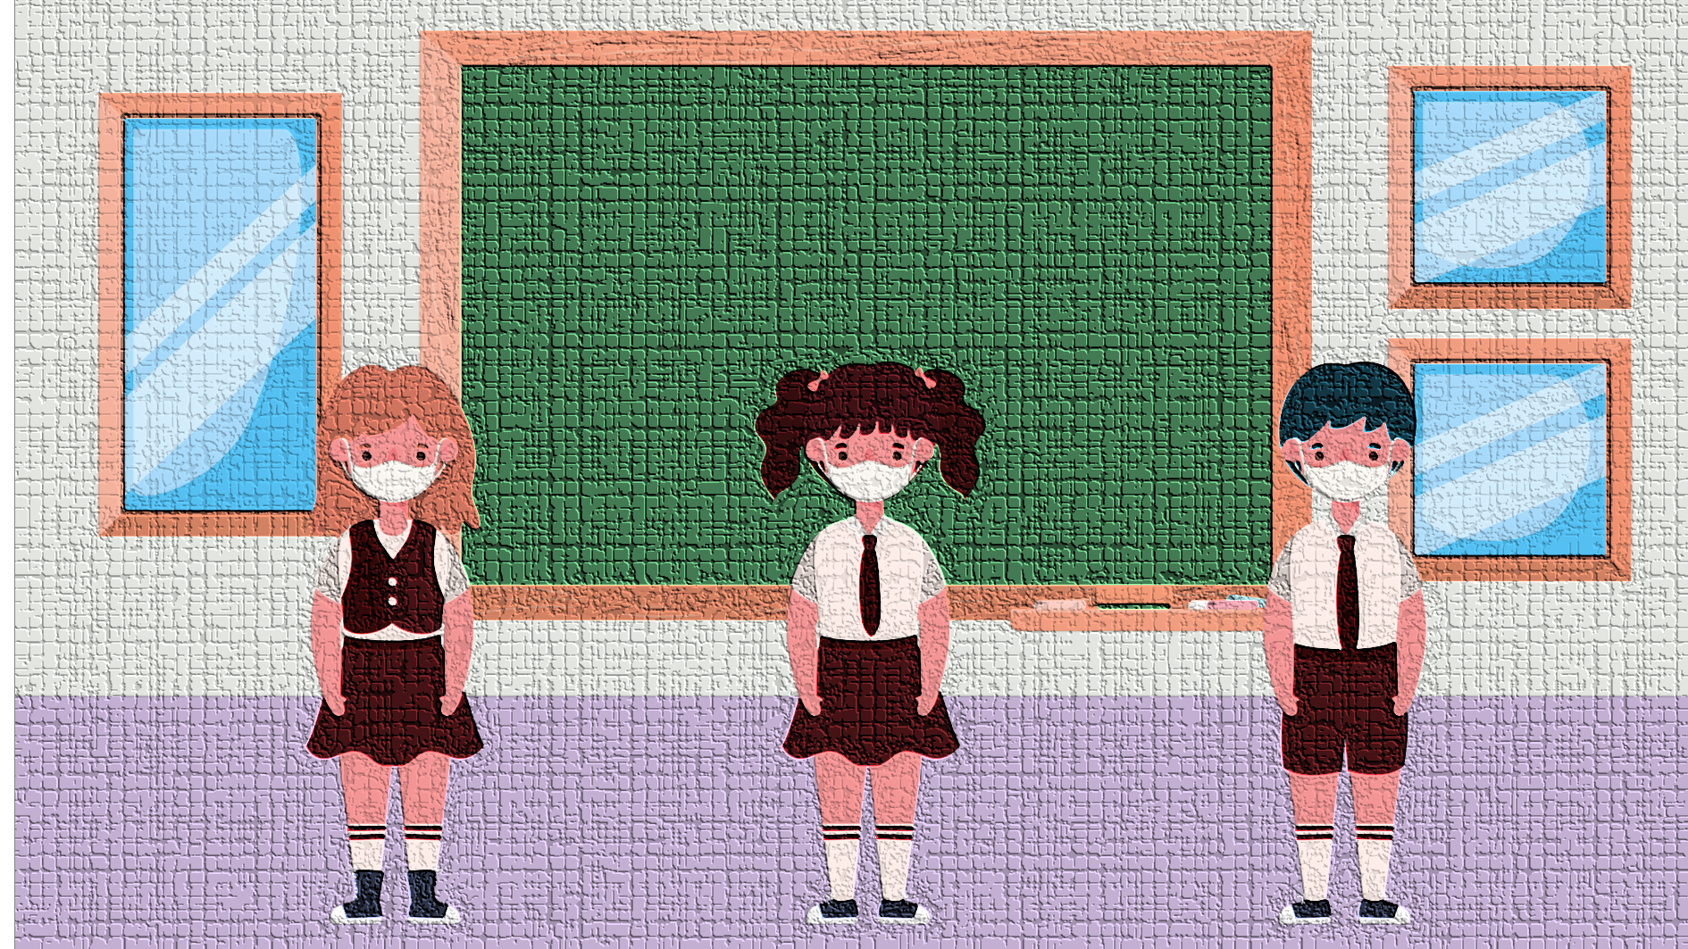
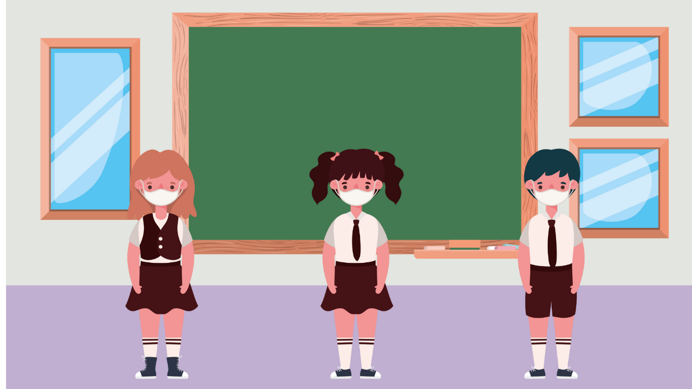
BÀI TẬP 3

Slide 17
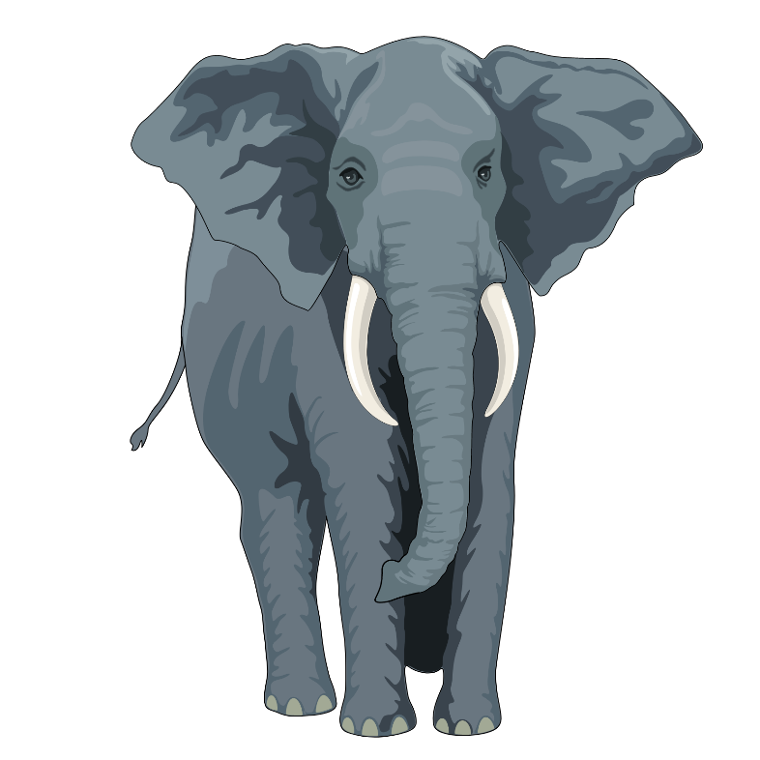
Bài 3. Tìm từ ngữ thích hợp với mỗi chỗ trống để hoàn chỉnh các thành ngữ sau:
a) Khỏe như ... b) Nhanh như ...
a) Khỏe như voi b) Nhanh như cắt
Notes:
Nhấn vào hình chim cắt để có thêm thông tin

Slide 18
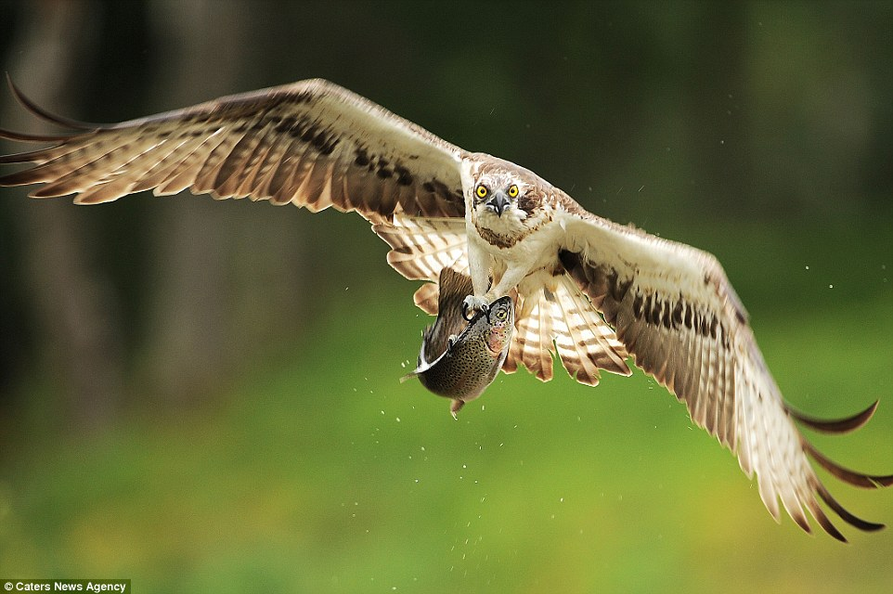
Chim cắt có cánh mỏng và nhọn, điều này cho phép chúng có thể lao xuống với tốc độ rất cao.
Khi bay nhanh nhất mỗi giờ tốc độ có thể đạt hơn 390km.

Slide 19
Bài 3. Tìm từ ngữ thích hợp với mỗi chỗ trống để hoàn chỉnh các thành ngữ sau:
a) Khỏe như ... b) Nhanh như ...
a) Khỏe như voi b) Nhanh như cắt
Khỏe như trâu Nhanh như gió
Khỏe như hùm Nhanh như chớp
Nhanh như điện
Nhanh như sóc

Slide 20
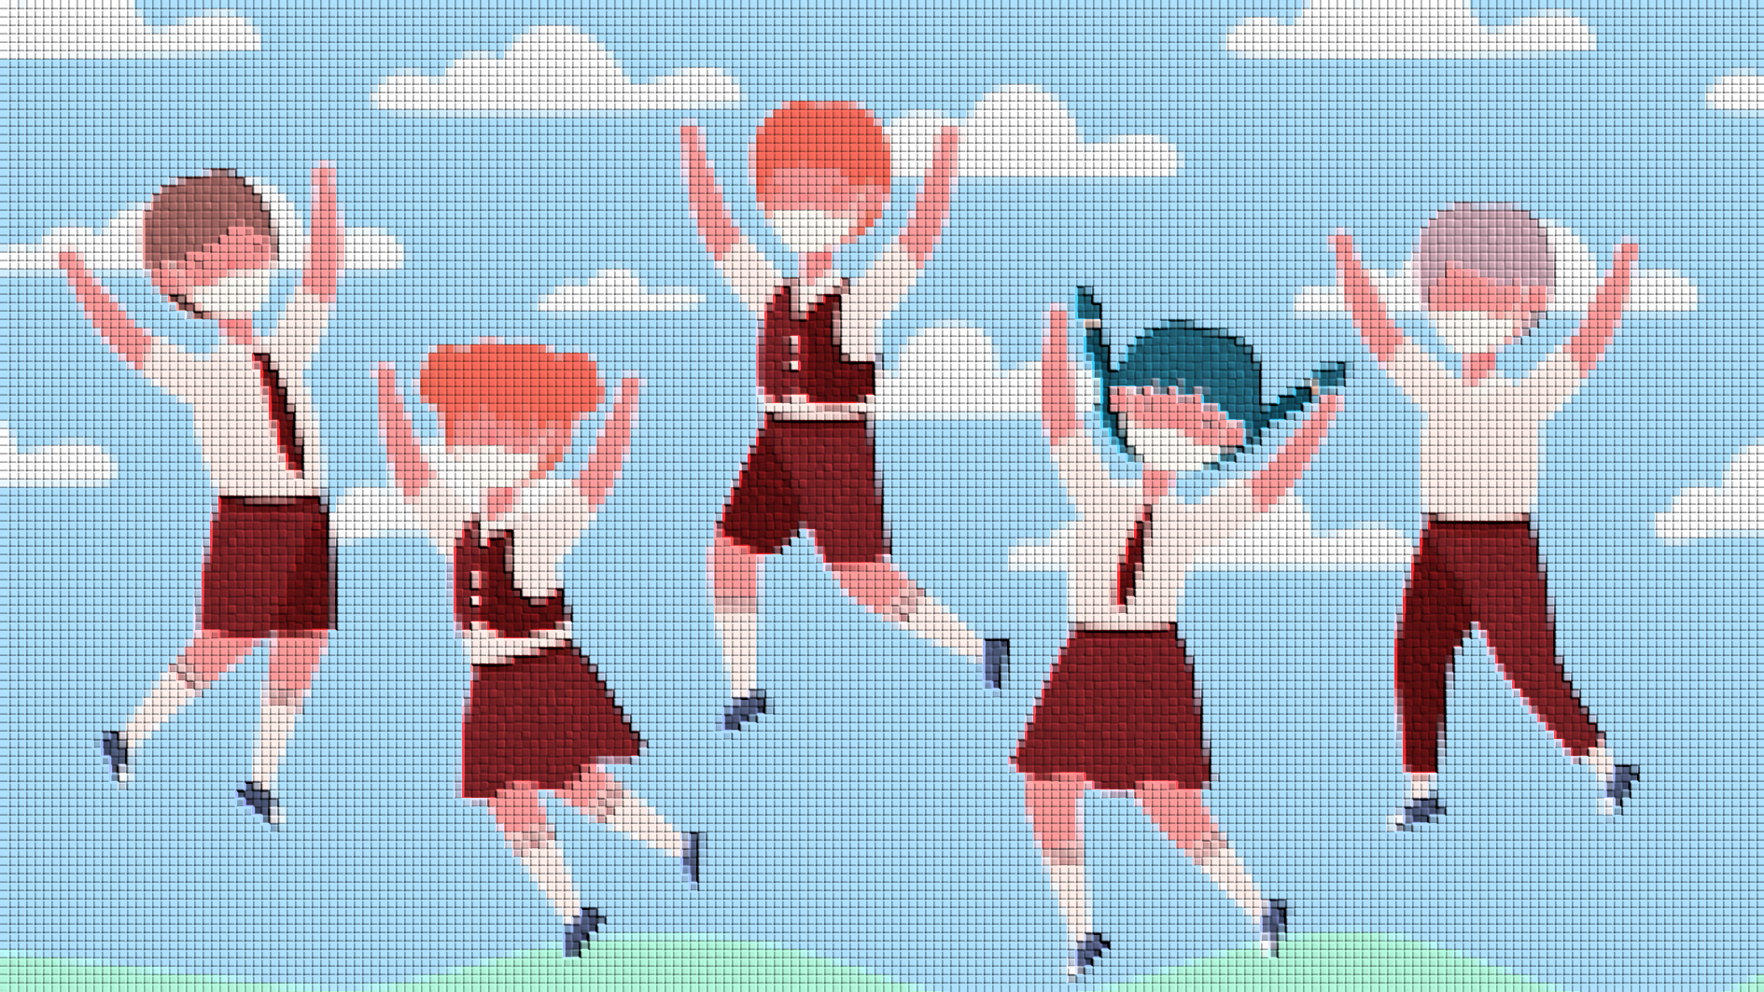
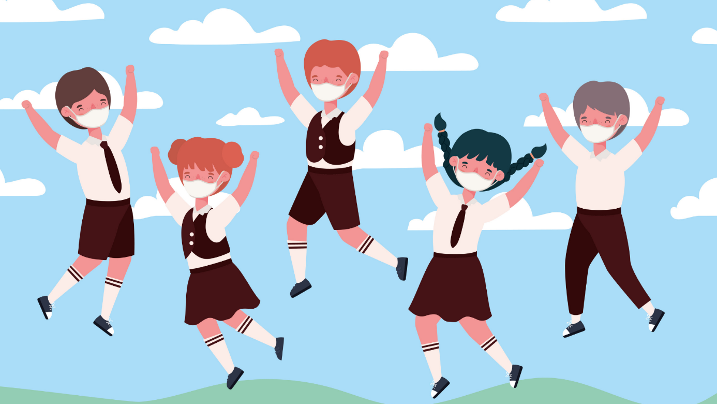
BÀI TẬP 4

Slide 21
Câu tục ngữ sau nói lên điều gì?
Ăn được ngủ được là tiên
Không ăn không ngủ mất tiền thêm lo.
tiên: nhàn nhã, thư thái, tượng trưng cho sự sung sướng (sướng như tiên)
không ăn không ngủ: sức khỏe kém, bệnh tật, ...
Ý nghĩa: Ăn được ngủ được là có sức khỏe tốt.
Có sức khỏe tốt sung sướng chẳng kém gì tiên.

Slide 22
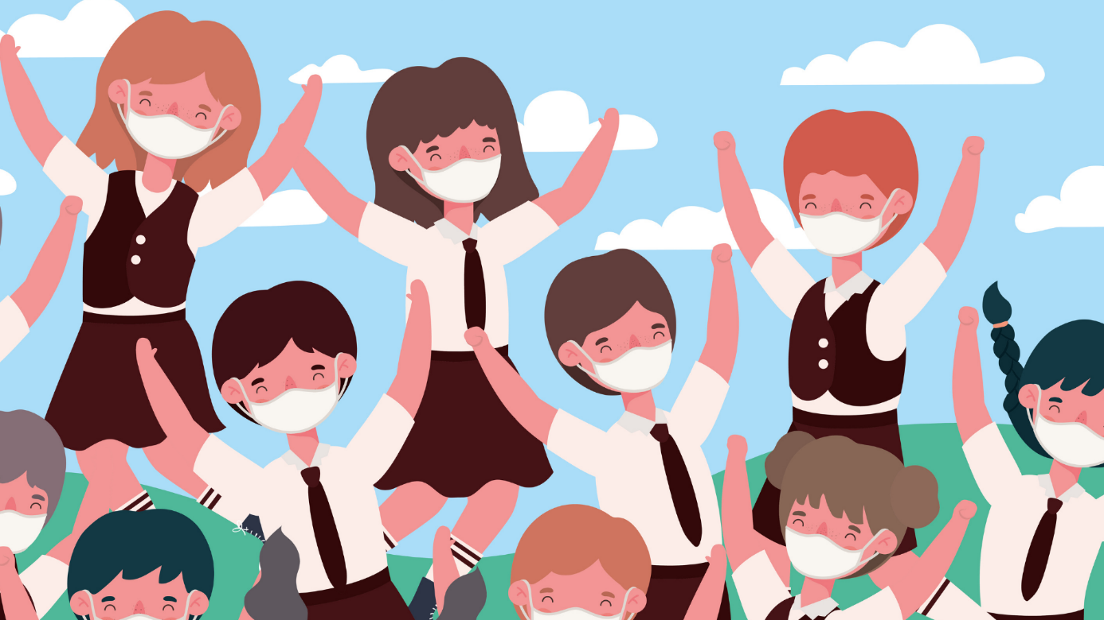
DẶN DÒ
Xem lại bài
Chuẩn bị bài sau

Slide 23
TẠM BIỆT!

